Slide 1
RE:RUN
КОМАНДНИЙ ПРОЄКТ · 2D-РОГАЛИК
Підземелля, яке щоразу інше. Кімната за кімнатою — до самого кінця.
Notes:
Привітання. Кажемо: це RE:RUN — 2D-рогалік, у якому щоразу нове підземелля. Далі за чотирма блоками: ідея, порівняння з аналогами, псевдокод і діаграма станів, команда.

Slide 2



ІДЕЯ ЗА 30 СЕКУНД
1 · ТЕМА Й КОНЦЕПЦІЯ
Ти йдеш підземеллям кімната за кімнатою, а кожна кімната — нове випробування.
Сітка кімнат
Різні випробування
Забіг 15–30 хвилин
Поверх щоразу генерується заново. Двері й телепорти ведуть далі.
Бій із хвилями ворогів, головоломка, вівтар або скриня з бонусом.
Нові перки на кожен забіг і випадкові умови, до яких треба пристосуватись.
Натхнення: The Binding of Isaac · Enter the Gungeon
Notes:
Якщо коротко: це рогалік із сіткою кімнат. Поверх випадковий, у кожній кімнаті інше завдання — бій, головоломка або вівтар зі скринею. Один забіг триває 15–30 хвилин. Натхнялися Isaac та Gungeon.

Slide 3
ЯК ПРОХОДИТЬ ЗАБІГ
1 · ТЕМА Й КОНЦЕПЦІЯ
1
2
3
4
5
Заходиш у кімнату
Бій або головоломка
Збираєш предмети
Йдеш далі
Бос
Двері чи телепорт.
Фінал поверху.
Оглядаєшся й готуєшся.
Хвилі ворогів чи завдання.
Скрині, вівтарі, перки.
Кожен забіг — це нова комбінація кімнат і умов
Notes:
Розкажіть цикл простими словами: зайшов, пройшов випробування, підібрав нагороду, пішов далі, у кінці бос.

Slide 4
МІНІ-КАРТА: НІКОЛИ НЕ ЗАГУБИШСЯ
1 · ТЕМА Й КОНЦЕПЦІЯ
Активна — ти зараз тут
Відвідана — вже була
Недосліджена — ще попереду
Карта 128×128 у правому верхньому куті сама центрується на гравцеві. Натисни Tab або M — і побачиш увесь поверх на весь екран.
Notes:
Міні-карта — частина зручного інтерфейсу: три стани кімнат, автоцентрування й розгортання на весь екран через Tab або M.

Slide 5
ТРИ АНАЛОГИ
2 · ПОРІВНЯННЯ З АНАЛОГАМИ
The Binding of Isaac
Dead Cells
Enter the Gungeon
Швидкий ближній і дальній бій, стрибки, ухилення.
Стрільба сльозами, предмети й бонуси.
Різна зброя, перекат і холості патрони.
Багато секретів; комбінації предметів можуть полегшити забіг або ускладнити.
Розгалужені локації з платформами, пастками й обхідними шляхами.
Багато куль на екрані — доводиться постійно ухилятись.
RE:RUN
Промені, головоломки та середня складність — легше увійти, ніж у цих трьох.
Notes:
Ми порівняли себе з трьома відомими іграми. Пояснюємо в одному реченні, що кожна з них робить, а наприкінці — де ми відрізняємось.

Slide 6
МЕХАНІКА, ЦИКЛ І РІВНІ
2 · ПОРІВНЯННЯ З АНАЛОГАМИ
Критерій | RE:RUN | Isaac | Dead Cells | Gungeon
Основна механіка | Стрільба променями, головоломки | Стрільба сльозами, предмети й бонуси | Швидкий бій, стрибки, ухилення, зброя | Зброя, перекат, холості патрони
Ігровий цикл | Кімната → головоломка або бій → предмети → бос | Кімната → бій → предмети → бос → новий поверх | Локація → бої → спорядження → бос → новий забіг | Кімната → бій → зброя й скарби → бос → поверх
Дизайн рівнів | Випадково з’єднані кімнати, скарбниці, секретні кімнати | Випадкові кімнати, багато секретів і скарбниць | Розгалужені локації: платформи, пастки, обхідні шляхи | Випадкові кімнати з укриттями, пастками, секретами
Notes:
Проходимо по рядках: механіка, цикл, дизайн рівнів. Колонка RE:RUN виділена жирним. Усі чотири ігри мають схожу структуру кімната → випробування → нагорода → бос.

Slide 7
СКЛАДНІСТЬ І ДОСТУПНІСТЬ
2 · ПОРІВНЯННЯ З АНАЛОГАМИ
RE:RUN
Isaac
Dead Cells
Gungeon
Складність: середня
Складність: висока
Складність: висока
Складність: дуже висока
Помірно предметів, пастки, міні-боси.
Багато предметів і секретів.
Потрібні швидка реакція й точність.
Багато куль, доводиться ухилятись.
Доступність: низька. Кілька унікальних механік — у гру легко увійти.
Доступність: середня. Основи прості, а властивості предметів важко запам’ятати.
Доступність: середня. Керування зрозуміле, налаштування допомагають підлаштувати складність.
Доступність: низька. Основи прості, але прицілювання й ухилення потребують практики.
Notes:
Складність показана смужками: чим більше заповнених, тим вище. Ми ціляємося в середню складність і низький поріг входу.

Slide 8
ЧИМ МИ КРАЩІ ЗА ІНШИХ
2 · ПОРІВНЯННЯ З АНАЛОГАМИ
Промені й головоломки
Середня складність
Легко почати
Помірно предметів, пастки й міні-боси. Без стін з куль, як у Gungeon.
Кілька унікальних механік і зрозумілий інтерфейс з міні-картою.
Окрім бою, у кімнатах чекають завдання, а не тільки хвилі ворогів.
Notes:
Підсумок порівняння: ми не конкуруємо складністю з Dead Cells чи Gungeon. Наша сила — головоломки, промені та простий вхід у гру.

Slide 9
ПСЕВДОКОД: ПЕРЕХІД МІЖ КІМНАТАМИ
3 · ПСЕВДОКОД І ДІАГРАМА СТАНІВ
Поки гравець живий
while (playerIsAlive) {
Кожен кадр: рухаємо героя й малюємо сцену.
playerInput = getMovementInput()
movePlayer(playerInput)
Герой зайшов у двері
if (playerEnteredDoor) {
Дізнаємось напрямок і рахуємо клітинку сусідньої кімнати.
direction = getDoorDirection()
nextRoomPos = currentGridPos + direction
if (not roomExists(nextRoomPos)) {
Кімнати ще немає?
spawnNewRoom(nextRoomPos)
}
Створюємо її, переносимо героя до дверей і оновлюємо камеру.
teleportPlayerToDoor(nextRoomPos, direction, safeOffset)
currentGridPos = nextRoomPos
У репозиторії це функції nextRoom() і spawnRoomAt().
updateCameraLimits(currentGridPos)
}
renderFrame()
}
Notes:
Це спрощений псевдокод логіки переходу. Головна ідея: кімнати створюються лише тоді, коли гравець підходить до дверей, тому поверх щоразу інший.

Slide 10

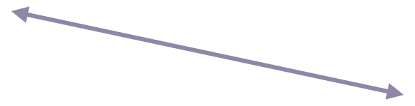

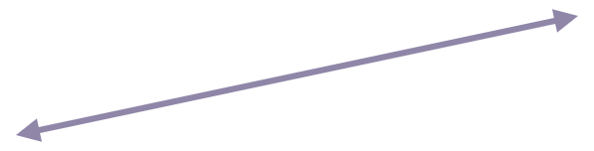
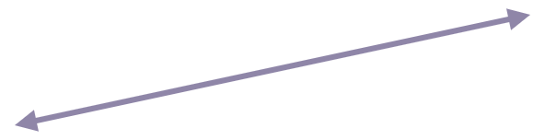

ДІАГРАМА СТАНІВ
3 · СТАНІВ ГРИ
GAMEPLAY · ОДИН ЗАБІГ
Головне меню
Бій
Головоломка
Вівтар / скриня
Натисни «Старт»
Знищ усіх — двері відкриються
Виконай умови квесту
Обери перк — отримай покращення
Завантаження
Дослідження
Генерація рівня
Ходимо по кімнаті
Пауза
Клавіша Esc
Двері
Телепорт
Міні-карта
Нова кімната й камера
Одразу в іншу кімнату
Tab / M — на весь екран
Кінець гри
Здоров’я ≤ 0
Notes:
Спрощена діаграма станів. Зліва меню і завантаження. У центрі гри — стан «Дослідження», звідки ми потрапляємо в бій, головоломку, вівтар, двері чи телепорт і повертаємося назад. З гри можна зайти в паузу або програти.

